Slide 1
День российской науки
(8 февраля)
Подготовила: Надцонова О.Е.,воспитатель, МБДОУ детский сад 504, г.Екатеринбург

Slide 2
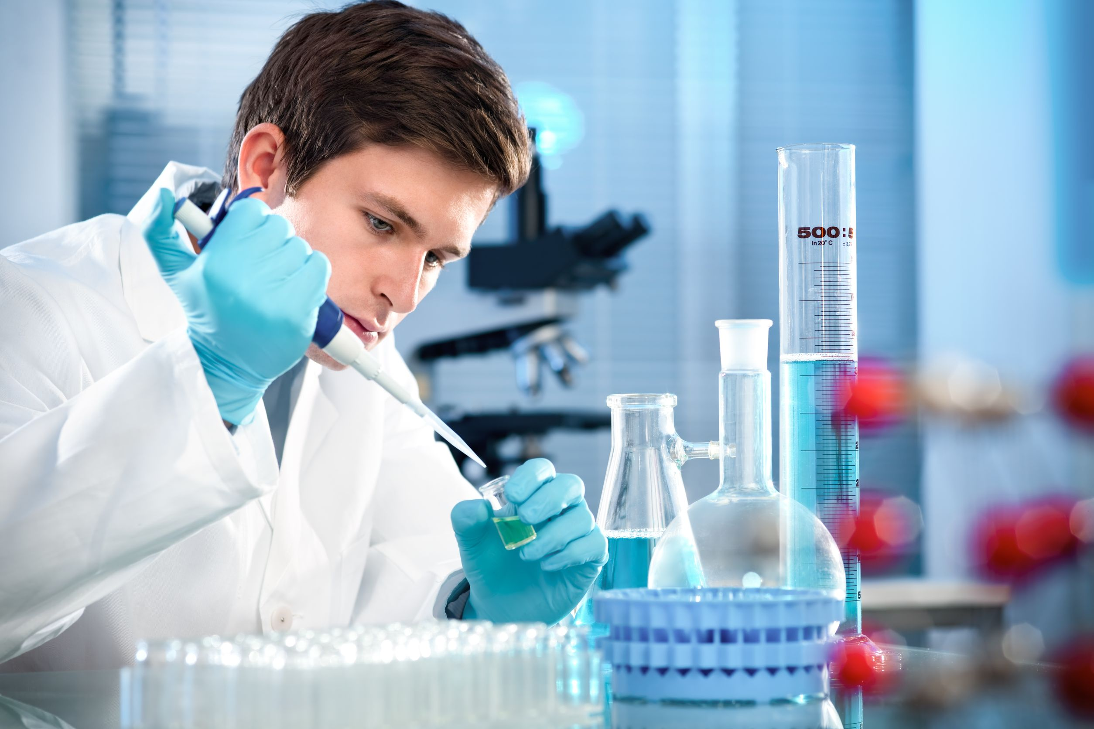
Химик
превращает одно вещество в другое, умеет получать новые вещества с новыми свойствами

Slide 3
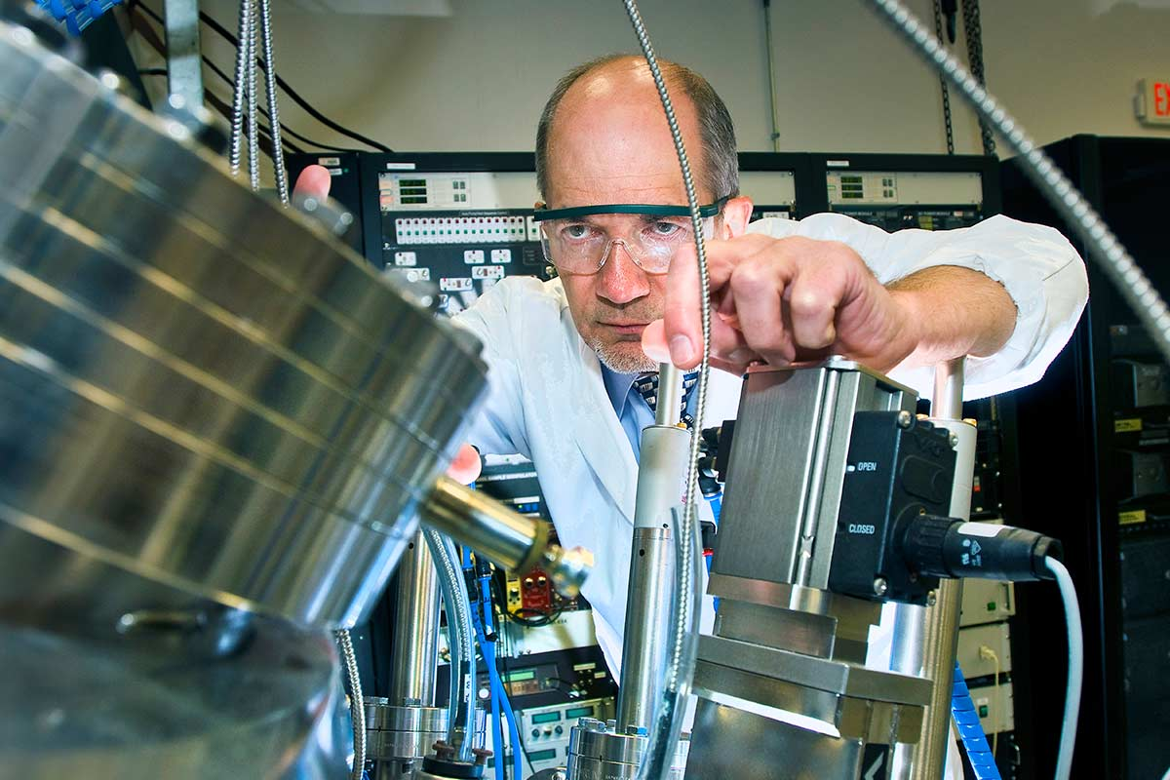
Физик
изучает явления природы – электричество, магнетизм, оптику

Slide 4
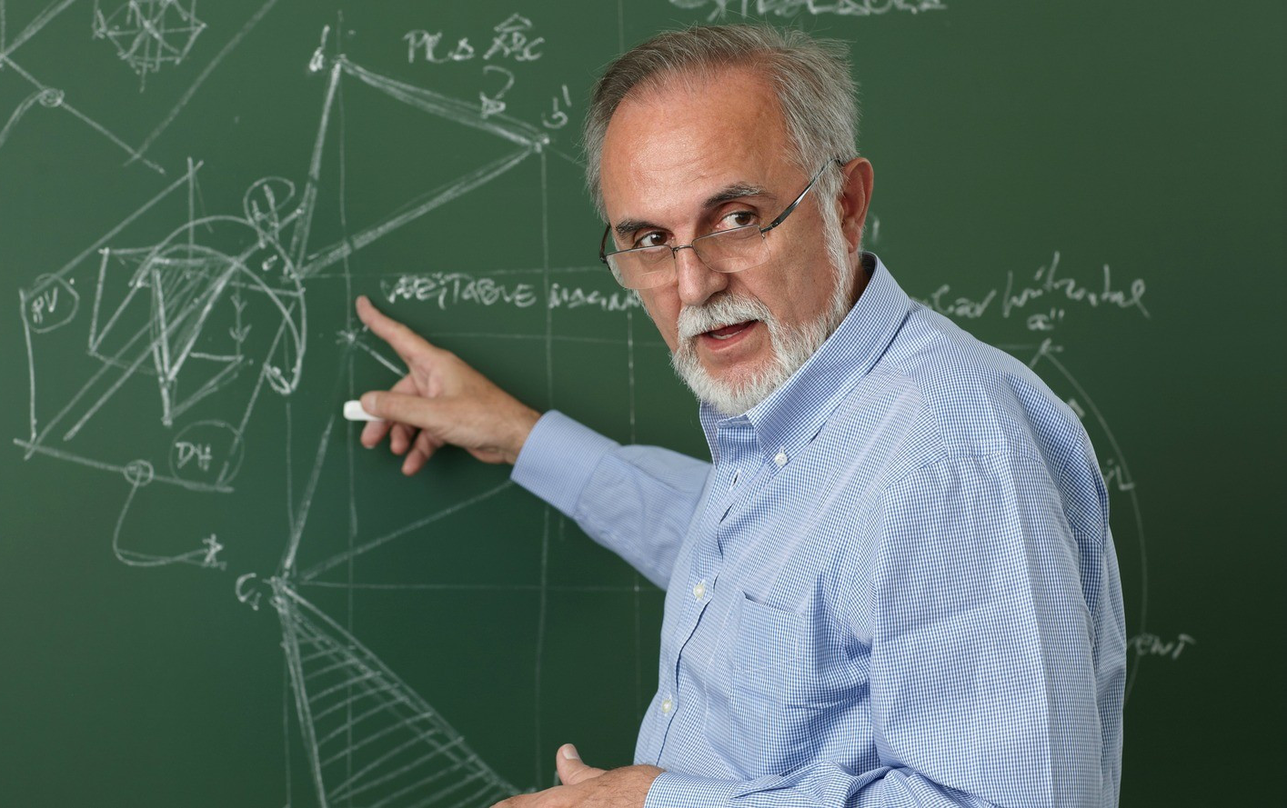
Математик
изучает числовые отношения, создаёт новые теории и теоремы

Slide 5
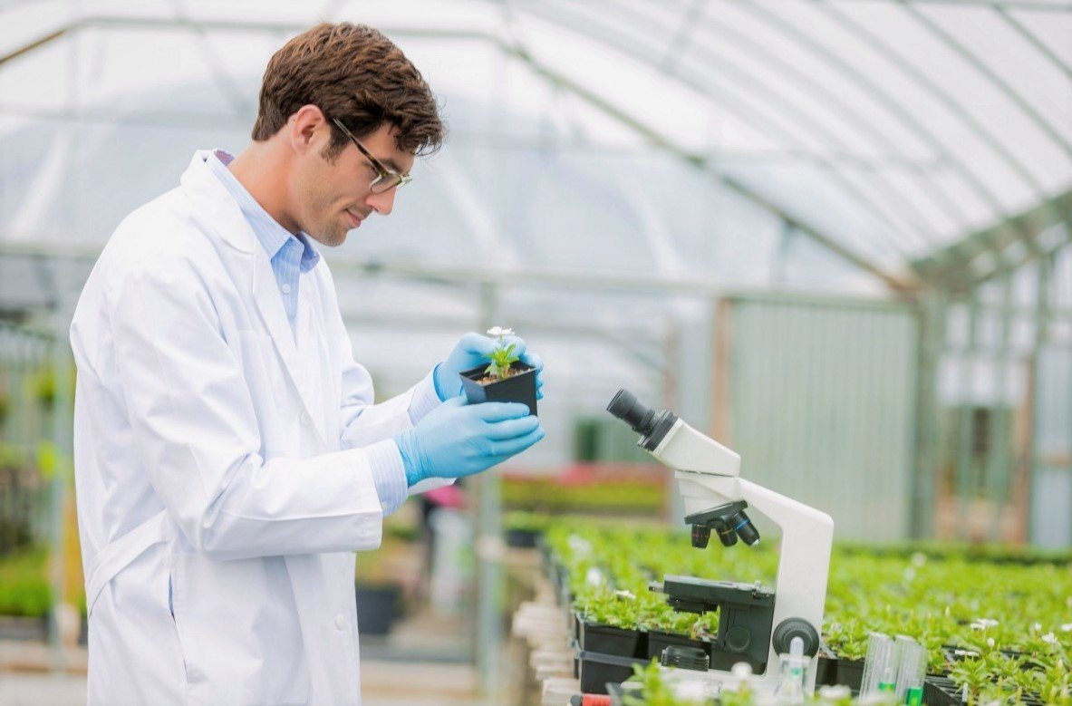
Биолог
изучает живую природу – животный и растительный мир нашей планеты

Slide 6
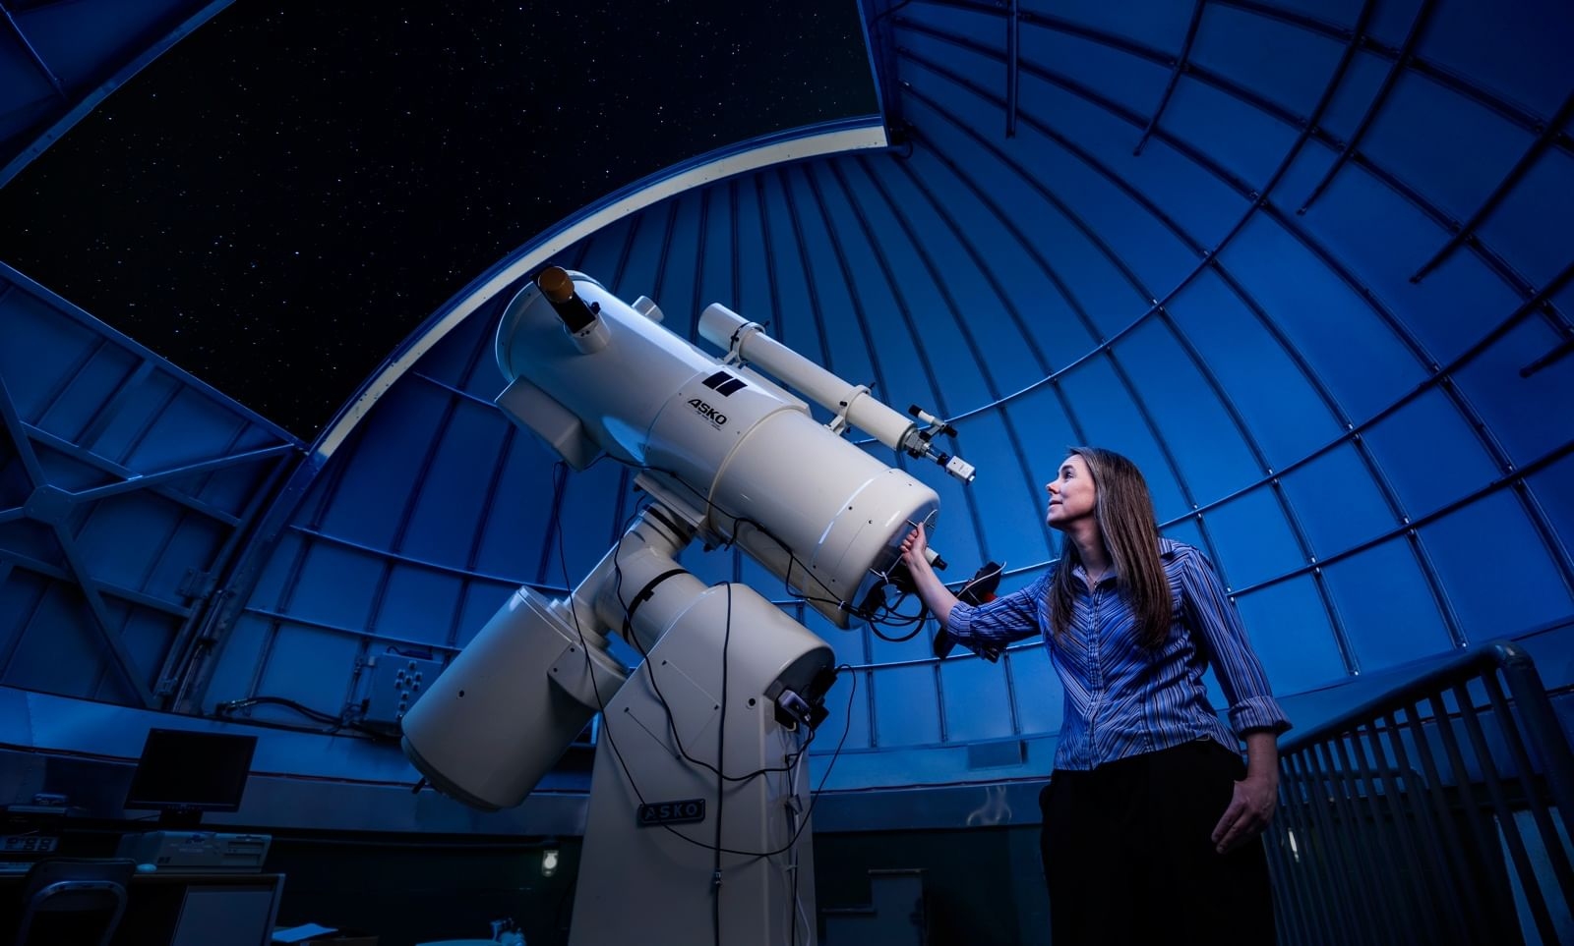
Астроном
изучает звёздное небо, Солнечную систему, космос, и его влияние на человеческую жизнь

Slide 7
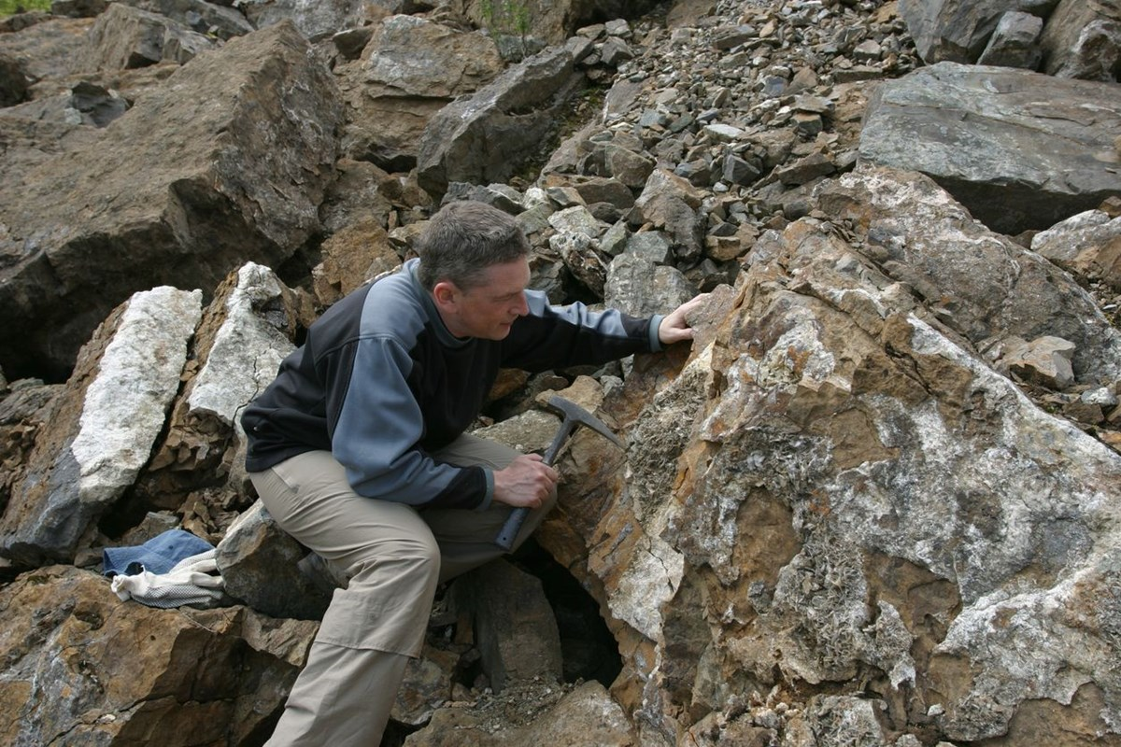
Геолог
исследует землю, ищут полезные ископаемые

Slide 8
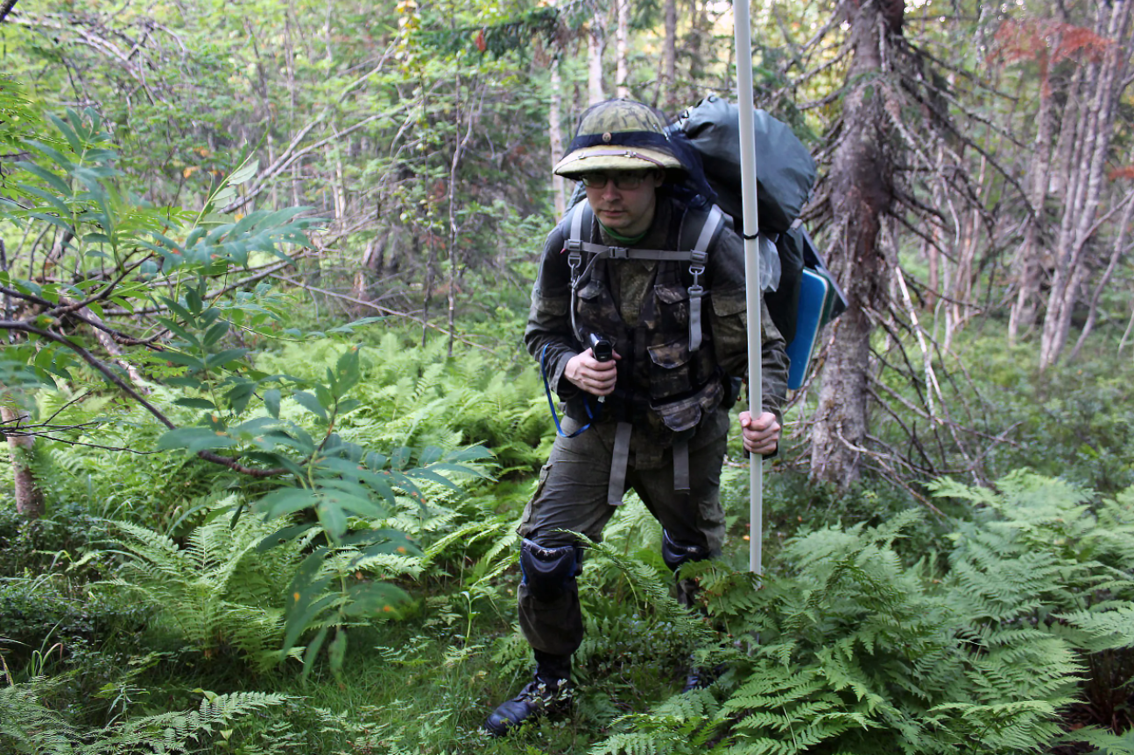
Географ
исследует неизведанные уголки нашей планеты

Slide 9
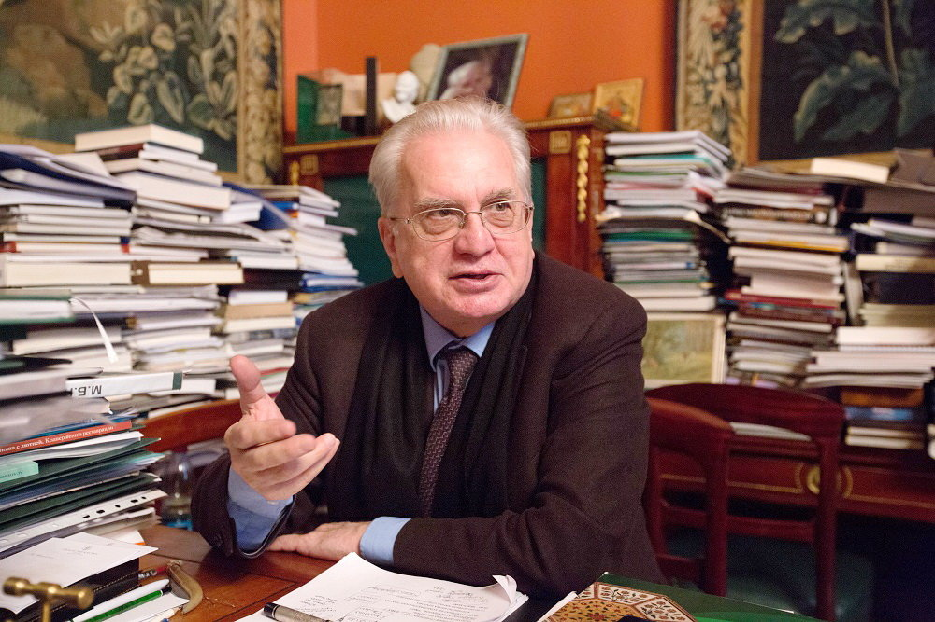
Литературовед
занят изучением литературного творчества писателей, влияния их жизни на их творчество

Slide 10
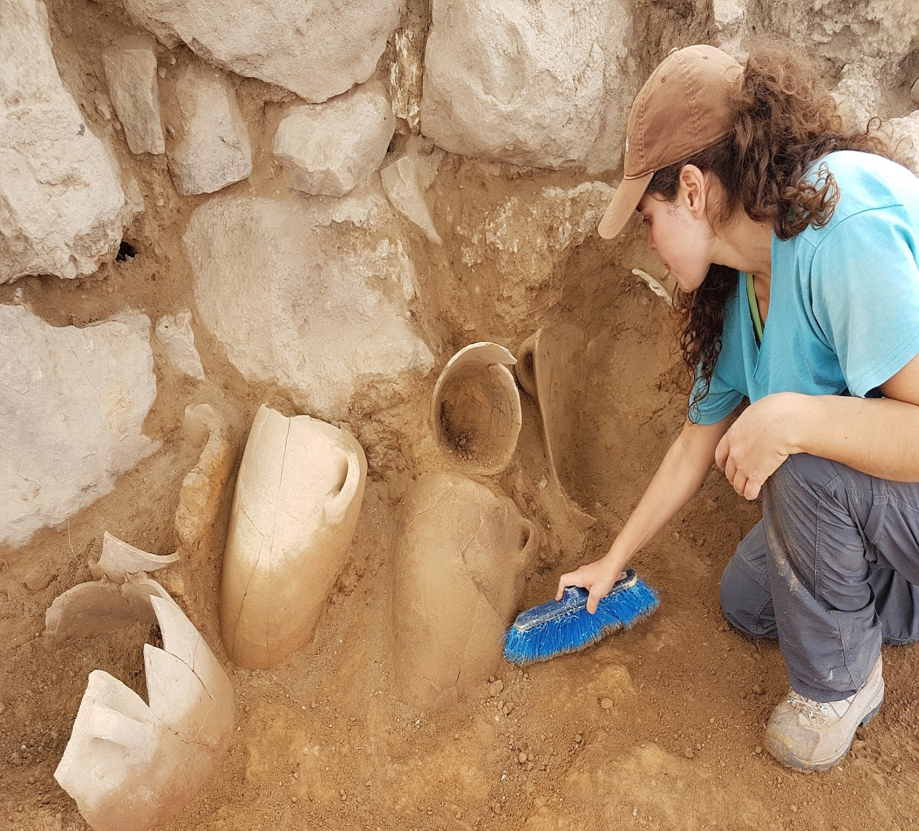
Археолог
погружён в изучение старины

Slide 11
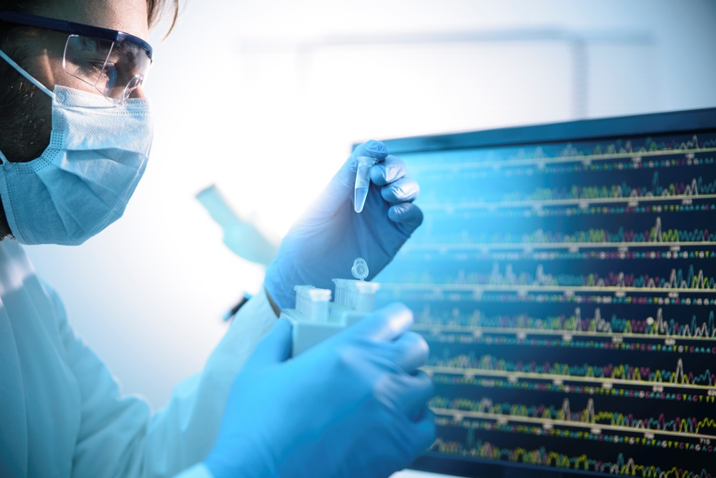
Генетик
занят изучением генов человека и их влиянием на наследственность

Slide 12
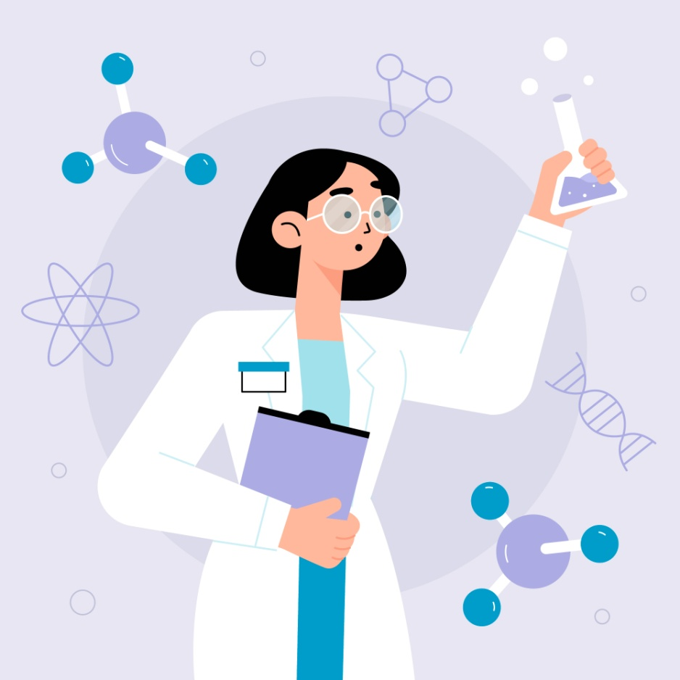
Учёный
Ученый изучает мир.
Географ – море и Памир.
Планеты, звёзды –
Астроном.
И о созвездьях знает он.
И математик увлечён,
Все теоремы помнит он.
Историк знает старину
И нашу древнюю страну.
Ученым я хотел бы стать
И много нового узнать!

Slide 13
Задание
Профессий ученых очень много, вспомните некоторые из них.
Чем занимаются химики?
А географы?
Вы хотели бы стать учеными? В какой области?

Slide 14
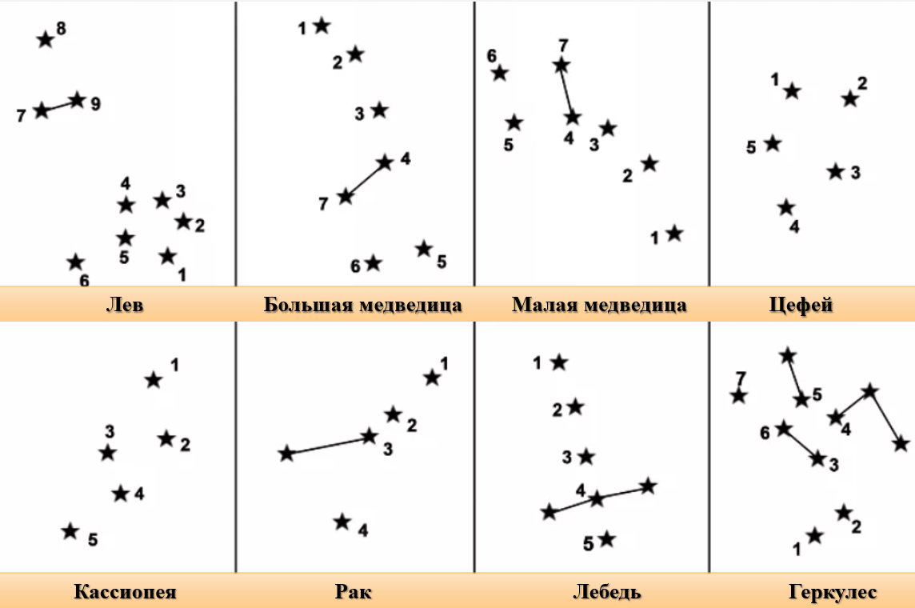
Игра «Собери созвездие»

